Slide 1
労働保険
継続事業一括申請の 手引き
千葉労働局

Slide 2
継続事業の一括とは？
労働保険の保険関係は、個々の適用事業単位に成立するのが原則です。そのため、一つの会社でも支店や営業所等ごとに複数の保険関係が成立し、それぞれの事業について成立届の提出と労働保険料の申告が必要となりますが、事業主及び政府の事務処理の便宜と簡素化を図るため、一定の要件を満たす継続事業であれば、同一会社の支店や営業所等の労働保険料を一つの事業でまとめて申告納付をすることができます。これを継続事業の一括といいます。
被一括事業に所属する労働者が労災保険の請求等をする場合はそれぞれの事業を管轄する労働基準監督署へ行います。
継続事業の一括の要件
継続事業であること
指定事業と被一括事業の事業主が同一であること (事業主が法人の場合は同一法人の支店、営業所等に限る)
それぞれの事業が『労災保険率表』による「事業の種類」が 同じであること
保険関係区分 が同一であること
＊1
＊1
それぞれの事業が次のいずれか１つのみに該当するものであること
１．一元適用事業であって労災保険および雇用保険の両保険が成立しているもの
２．二元適用事業のうち労災保険が成立している事業
３．二元適用事業のうち雇用保険が成立している事業
※一元適用事業とは労災保険と雇用保険をまとめて１つの労働保険番号で成立する事業
※二元適用事業とは労災保険と雇用保険を別々の労働保険番号で成立する事業
（二元適用事業は都道府県および市町村の行う事業・建設業・農林水産業等）
指定事業
指定事業として労働保険料を
一括して申告することができる
被一括事業
指定事業に付随する事業
(支店や営業所等)

Slide 3
支店や営業所等を新設したら……
被一括事業の保険関係成立届を提出する
（すでに、労働保険番号がある場合は成立届の提出は不要）
継続事業一括認可の申請をする
認可後
指定事業の概算保険料の基礎となる賃金見込額が２倍を超えて増加かつ申告済概算保険料との差額が１３万円以上となった場合
すでに労働保険番号を
持っていた場合
指定事業の
増加概算保険料申告書
被一括事業の精算をする
確定保険料申告書
指定事業を管轄する労働基準監督署へ提出
被一括事業を管轄する労働基準監督署へ提出
目 次
支店や営業所等を新設したら①
4
支店や営業所等を新設したら②
5
支店や営業所等を廃止・閉鎖したら
6
支店や営業所等の名称・所在地を変更したら
7
指定事業が移転したら
8
合併等で会社Ａが会社Ｂを吸収した場合
9
事務組合加入から個別加入へ変更した場合
10
指定事業と被一括事業が入れ替わる場合
11
その他の事例
12
継続一括認可状況の照会方法
13

Slide 4
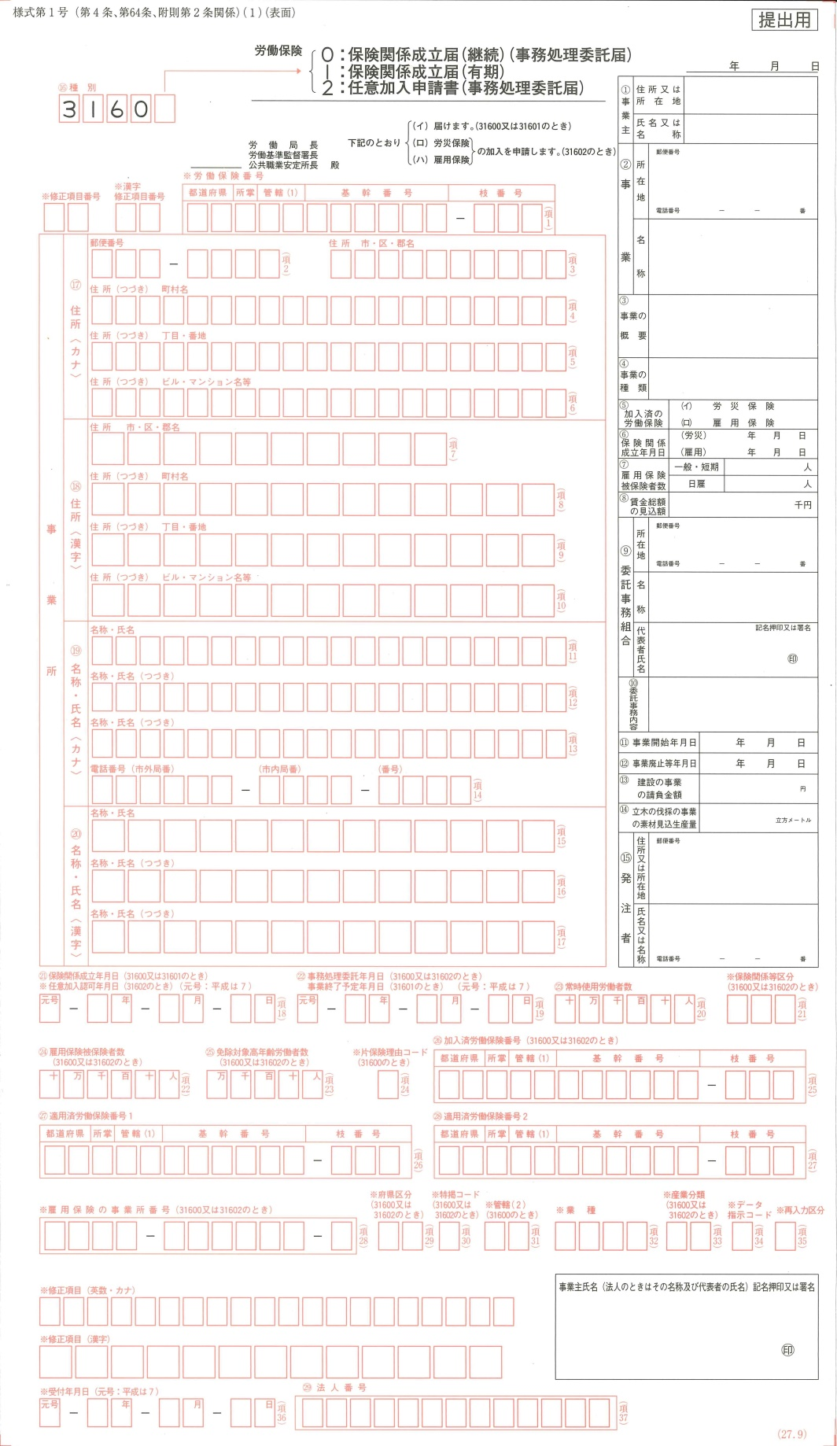
支店や営業所等を新設したら…… ➊
被一括事業の保険関係成立届を提出する
「 保険関係成立届(様式第1号) 」を記入する。
支店や営業所等を管轄する労働基準監督署に提出する。
窓口で継続事業一括申請をする予定である旨を明記します。
すでに労働保険番号がある場合は、成立届の提出は不要です。
継続一括申請予定
指定事業の所在地・名称を記入
千葉市中央区中央4-11-1
アイランドビル １２F
継続一括申請をする予定であることを明記
船橋
千葉労働株式会社
273-0022
船橋市海神町2-3-13
被一括事業の所在地・名称を記入
ここに被一括事業の労働保険番号が付与される
047-431-0183
２７３－００２２
フナハ゛シシ
千葉労働株式会社
船橋支店
゛
被一括事業の事業内容を具体的に記入
カイシ゛ンチョウ
作業服の販売
被一括事業の住所・名称を記入
指定事業の住所・名称を記入しないこと
名称は会社名から記入(支店名・営業所名のみの記載は不可)
２－３－１３
小売業
船橋市
４ 4 1
４ 4 1
被一括事業の保険関係の成立年月日を記入
海神町
10
２－３－１３
被一括事業の労働者の中で雇用保険被保険者の人数を記入
チハ゛ロウト゛ウ
カフ゛シキカ゛イシャ
フナハ゛シシテン
被一括事業の保険関係の成立年月日を記入
労災保険・雇用保険がともに成立している場合は、労災保険の成立年月日を記入
０４７ ４３１ ０１８３
千葉労働
株式会社
船橋支店
9 ４ ４ １
１ 0
被一括事業の労働者数を記入
１ 0
指定事業の労働保険番号を記入
１２１０１０１２３４５ ０００
千葉労働株式会社
代表取締役 厚生 海雄
印
法人番号を記入
６００１２３４５１２３４５

Slide 5
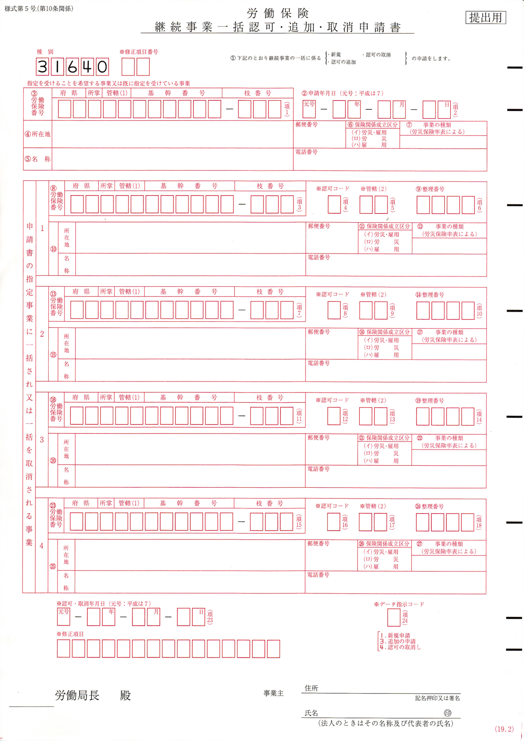
支店や営業所等を新設したら…… ➋
継続事業一括認可の申請をする
「継続事業一括認可・追加・取消申請書(様式第5号) 」を記入する。
指定事業を管轄する労働基準監督署に提出する。
指定事業の労働保険番号に対して初めて申請する場合は「新規」、2回目以降は「認可の追加」となります。
該当するものに○印
１２１０１０１２３４５
０００
指定事業の労働保険番号・所在地・名称等を記入
千葉市中央区中央４－１１－１
アイランドビル１２Ｆ
260-8612
小売業
千葉労働株式会社
０４３－２２１－４３１７
１２１０２００２４６８
０００
被一括事業の労働保険番号を記入
船橋市海神町２－３－１３
273-0022
小売業
千葉労働株式会社 船橋支店
０４７－４３１－０１８３
被一括事業の所在地・名称を記入
名称は会社名から記入 (支店名・営業所名のみの記載は不可)
該当するものに○印
千葉
千葉市中央区中央4-11-1
アイランドビル１２F
千葉労働株式会社
代表取締役 厚生 海雄
印

Slide 6
支店や営業所等を廃止・閉鎖したら
被一括事業の取消の申請をする
「継続事業一括認可・追加・取消申請書(様式第5号) 」を記入する。
指定事業を管轄する労働基準監督署に提出する。
「認可の取消」に○印
１２１０１０１２３４５
０００
指定事業の労働保険番号・所在地・名称等を記入
千葉市中央区中央４－１１－１
アイランドビル１２F
260-8612
小売業
千葉労働株式会社
０４３－２２１－４３１７
０００６
被一括事業の整理番号を記入
整理番号は認可通知書または継続一括リスト(P.13)により確認する
木更津市富士見２ー４－１４
292-0831
小売業
千葉労働株式会社 木更津支店
０４３８－８０－２８３１
被一括事業の所在地・名称を記入
認可通知書または継続一括リスト等で登録されている所在地・名称を記入する。 （支店名・営業所名のみの記載は不可）
「4」に○印
千葉
千葉市中央区中央４－１１－１
アイランドビル１２F
千葉労働株式会社
代表取締役 厚生 海雄
印

Slide 7
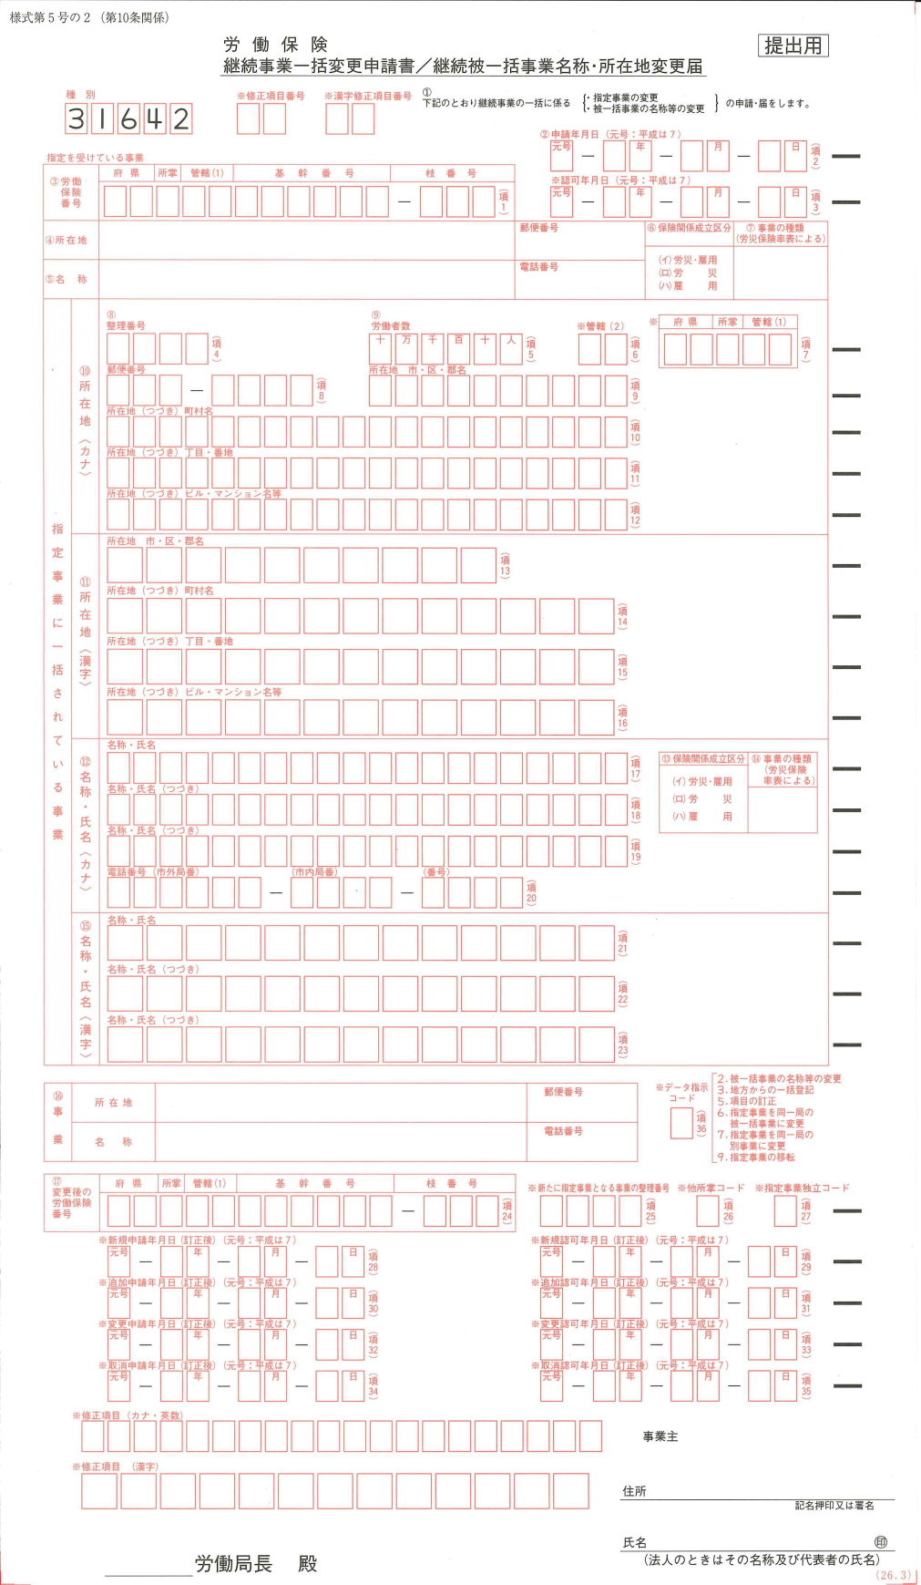
支店や営業所等の名称・所在地を変更したら
被一括事業の名称・所在地変更届の提出をする
「継続事業一括変更申請書／継続被一括事業名称・所在地変更届
(様式第5号の2) 」を記入する。
指定事業を管轄する労働基準監督署に提出する。
該当するものに○印
１２１０１０１２３４５
０００
指定事業の労働保険番号・所在地・名称等を記入
千葉市中央区中央４－１１－１
アイランドビル１２F
260-8612
小売業
千葉労働株式会社
043-
221-4317
０００５
被一括事業の4ケタの整理番号を記入
一括認可待ち等で整理番号が不明の場合、整理番号が通知された後に提出する
２８６ ０１３４
ナリタシ
ヒカ゛シワタ゛
５５３-４
成田市
東和田
変更箇所のみ記入
名称は会社名から記入する
(支店名・営業所名のみの記載は不可)
変更しない箇所は記入不要
５５３－４
チハ゛ロウト゛ウ
カフ゛シキカ゛イシャ
ナリタニシシテン
０４７６ ２２ ５６６６
千葉労働
株式会社
成田西支店
成田市加良部３－４－２
286-0036
「2」に○印
千葉労働株式会社 成田支店
0476-
27-8609
変更前の被一括事業の名称・所在地を記入
認可通知書、継続一括リスト等で登録されている変更前の所在地・名称を記入する。
必ず変更前の所在地と名称を両方とも記入すること。
千葉市中央区中央4-11-1
アイランドビル１２F
千葉
千葉労働株式会社
代表取締役 厚生 海雄
印

Slide 8
指定事業が移転したら
指定事業の名称、所在地等変更届の提出をする
被一括事業はそのまま引き継がれますので、再度、継続事業一括認可の申請をやりなおす必要はありません。
「名称、所在地等変更届(様式第2号) 」を記入する。
変更後の指定事業を管轄する労働基準監督署に提出する。
指定事業の労働保険番号を記入
千代田区
九段南2-4-5
変更前の事業所の
所在地（申告書等の郵送先）を記入
１３１０１０２５２５２
０００
102-8307
変更前の指定事業の
所在地を記入
２６０ ８６１２
チハ゛シ
千代田区
九段南2-4-5
チュウオウクチュウオウ
03-3512-1023
変更後の事業所の所在地(申告書等の郵送先)を記入
４－１１－１
アイラント゛ヒ゛ル１２カイ
千葉市
中央区中央
４－１１－１
アイラント゛ヒ゛ル１２F
変更後の指定事業の
所在地を記入
260-8612
千葉市中央区中央4-11-1
アイランドビル12F
043-221-4317
０４３ ２２１ ４３１７
移転のため
変更理由を記入
9 ４ ２ １
変更日を記入
１２１０１０１２３４５
０００
会社名も変更になった場 合は、変更前、変更後の名称・氏名（カナ、漢字）もご記入ください。
また、あわせて被一括事業場の会社名も変更が必要なため、「継続被一括事業名称・所在地変更届」を提出する必要があります（P.7参照）。
他府県から移転、または千葉県内で管轄が変わる移転となった場合、新しい労働保険番号が付与される
※労働基準監督署が記入
千葉市中央区中央４－１１－１
アイランドビル１２F
千葉労働株式会社
代表取締役 厚生 海雄
8

Slide 9
Ｃａｓｅ１
合併等で会社Ａが会社Ｂを吸収した場合
Ａ
Ｂ
吸収された会社Bを、すべて会社Aに一括することができます（ただし、「労災保険料率表」の「事業の種類」が同じであること）。
「継続事業一括変更申請書／継続被一括事業名称・所在地変更届(様式第5号の2) 」を記入する。
指定事業(会社A)を管轄する労働基準監督署に提出する。
1
2
3
4
5
6
合併の事実が確認できる登記簿謄本又は合併契約書の写し等を添付してください。
右図④～⑥の被一括事業場の会社名の変更が必要となるため、一括認可の通知の到着 後に「継続被一括事業名称・所在地変更届」を提出します（P.7参照）。
Ａ
1
2
3
4
5
6
Ｂ
名称の変更が 必要
０００
旧指定事業Bも被一括事業場となる
１２１０１３３３３３３
「指定事業の変更」に○印
千葉市美浜区幸町１－１－３
261-0001
小売業
Ｂ株式会社（被吸収会社）
043-
242-1181
記入不要
(吸収される)会社Ｂの労働保険番号・名称・所在地等を記入
吸収された会社Bの労働保険番号は廃止となるので、保険料の精算が必要です。会社Bを管轄する労働基準監督署に「確定保険料申告書」を提出します。
千葉市中央区中央４－１１－１
アイランドビル１２F
260-8612
「7」に○印
Ａ株式会社
04３-
221-4317
１２１０１０１２３４５
０００
(吸収する)会社Ａの名称・所在地等を記入
(吸収する)会社Ａの労働保険番号を記入
千葉市中央区中央４－１１－1
アイランドビル１２F
千葉
Ａ 株式会社
代表取締役 労働 保子
印
9

Slide 10
Ｃａｓｅ２
事務組合加入から個別加入へ変更した場合
事務組合の被一括事業を、個別加入の労働保険番号に引き継ぐことができます。個別加入の労働保険の成立手続をおこなった後、以下の手続きをします。
事務組合委託
個別加入
「継続事業一括変更申請書／継続被一括事業名称・所在地変更届(様式第5号の2) 」を記入する。
変更後の指定事業を管轄する労働基準監督署に提出する。
1
2
3
1
2
3
「指定事業の変更」に○印
１３１０１９０００００
００１
変更前の指定事業の労働保険番号・名称・所在地等を記入
千葉市中央区中央４－１１－1
アイランドビル１２F
260-8612
小売業
千葉労働株式会社
043-
221-4317
記入不要
千葉市中央区中央４－１１－1
アイランドビル１２F
260-8612
「9」に○印
千葉労働株式会社
043-
221-4317
１２１０１０１２３４５
０００
新たに指定事業となる変更後の指定事業の名称・所在地等および労働保険番号 (個別加入)を記入
千葉市中央区中央４－１１－1
アイランドビル１２F
印
千葉
千葉労働株式会社
代表取締役 厚生 海雄

Slide 11
千葉市
Ａ
Ｃａｓｅ３
指定事業と被一括事業を入れ替える場合
（同一管轄内の入れ替えに限る）
「継続事業一括変更申請書／継続被一括事業名称・所在地変更届(様式第5号の2) 」を記入する。
Ｃ
0002
0003
指定事業を管轄する労働基準監督署に提出する。
0001
千葉労働局の管轄区域についてはP.14をご参照ください。
千葉市
Ｃ
0001
0002
0003
Ａ
0004
１２１０１０１１１１１
０００
旧被一括事業の整理番号0001は
欠番となる
新被一括事業Ａの整理番号が付与される
千葉市美浜区海岸通７７
261-7777
千葉労働株式会社 M営業所
043-
308-0673
小売業
「指定事業の変更」に○印
記入不要
旧指定事業Ａの労働保険番号・名称・所在地等を記入
千葉市中央区中央4-11-1
アイランドビル12F
260-8612
「6」に○印
千葉労働株式会社E営業所
043-
221-4317
新たに指定事業となるＣの
４ケタの整理番号を記入
０００１
新たに指定事業となるＣの名称・所在地等を記入
千葉市中央区中央4-11-7
アイランドビル12F
千葉
千葉労働株式会社
代表取締役 厚生 海雄
印
11

Slide 12
Ｃａｓｅ４
指定事業と被一括事業を入れ替える場合
（管轄が変わる入れ替え）
Ａ
指定事業をＡからCへ変更するための「名称、所在地等変更届(様式第2号) 」を、Ｃを管轄する労働基準監督署に提出する（P.8参照）。
被一括事業をCからAへ変更するための「継続事業一括変更申請書／継続被一括事業名称・所在地変更届(様式第5号の2) 」を、Ｃを管轄する労働基準監督署に提出する（P.7参照）。
Ｃ
0002
0003
0001
Ｃ
管轄が変わる場合は、指定事業の労働保険番号の変更を伴うため、Case3の手続きではできません。
AとCが実際に移転するわけではありませんが、登録内容を入れ替えるため、それぞれの名称、所在地を変更します。
Ａ
0002
0003
0001
Ｃａｓｅ５
指定事業が移転したが、一部事業が残る場合
指定事業をＡ市からＢ市へ住所変更するための「名称、所在地等変更届(様式第2号) 」を、Ｂ市を管轄する労働基準監督署に提出する（P.8参照）。
※上記の手続きによりＡ市の労働保険番号が廃止となるため、新たに以下の手続きも必要となります（Ａ市に残る事業場の新規成立、認可の追加）。
Ａ市に残る事業場の「保険関係成立届(様式第1号) 」を、Ａ市を管轄する労働基準監督署に提出する（P.4参照）。
Ａ市に残る事業場をＢ市の指定事業に一括するための「継続事業一括認可・追加・取消申請書(様式第5号」を、Ｂ市を管轄する労働基準監督署に提出する（P.5参照）。
本社がＡ市からＢ市に移転したが、Ａ市の旧本社に支店が残るような場合
Ａ市本社
Ｂ市本社
1
2
3
1
2
Ａ市支店
3
12
新規成立

Slide 13
継続一括認可状況の照会方法
認可状況を一覧表で確認することができます。
「労働保険継続事業一括認可等確認照会票」を記入する。
P.15の様式をコピーして使用できます。
千葉労働局ホームページ（労働保険関係）からダウンロードも可能です。
千葉労働局労働保険徴収課に郵送する。
FAXや電話による照会依頼はお受けしておりません。
必ず返信用封筒(切手貼付) を同封してください。
提出日または発送日を記入
事業主の所在地・名称・代表者名を記入
照会することとなった理由を記入
指定事業の労働保険番号、所在地、名称、担当者氏名、連絡先を記入
印
代理人による照会
依頼をする場合は、代理人の住所・氏名・電話番号・担
当者名を記入
13

Slide 14
労働基準監督署一覧表（千葉労働局管内）
監督署名称 | 管 轄 区 域 | 所 在 地 | 電話番号
千葉労働基準監督署 | 千葉市、市原市、四街道市 | 〒260-8506 千葉市中央区中央４－１１－１ 千葉第二地方合同庁舎３階 | 043-308-0673 労災第一課、第二課
船橋労働基準監督署 | 船橋市、市川市、習志野市、八千代市、鎌ヶ谷市、浦安市、白井市 | 〒273-0022 船橋市海神町２－３－１３ | 047-431-0183 労災第一課、第二課
柏労働基準監督署 | 柏市、松戸市、野田市、 流山市、我孫子市 | 〒277-0021 柏市中央町３－２ 柏トーセイビル３階 | 04-7163-0248 労災第一課、第二課
銚子労働基準監督署 | 銚子市、匝瑳市、旭市、 香取郡のうち東庄町 | 〒288-0041 銚子市中央町８－１６ 銚子労働総合庁舎４階 | 0479-22-8100 労災課
木更津労働基準監督署 | 木更津市、君津市、富津市、袖ヶ浦市、館山市、鴨川市、南房総市、安房郡 | 〒292-0831 木更津市富士見２－４－１４ 木更津地方合同庁舎 | 0438-80-2831 労災課
茂原労働基準監督署 | 茂原市、勝浦市、いすみ市、長生郡、夷隅郡 | 〒297-0018 茂原市萩原町３－２０－３ | 0475-22-4551 労災課
成田労働基準監督署 | 成田市、香取市、印西市、 富里市、印旛郡栄町、 香取郡（東庄町を除く） | 〒286-0134 成田市東和田５５３－４ | 0476-22-5666 労災課
東金労働基準監督署 | 東金市、佐倉市、八街市、 山武市、山武郡、大網白里市、印旛郡酒々井町 | 〒283-0005 東金市田間６５ | 0475-52-4358 労災課
※ 雇用保険のみが成立している事業の場合における書類提出先は、管轄の公共職業
安定所（ハローワーク）になります。
14

Slide 15
15

Slide 16
千葉労働局
総務部労働保険徴収課
〒260-8612 千葉市中央区中央4-11-1
千葉第二地方合同庁舎２階
TEL 043-221-4317(代表)
記入例は見本であり、実際に記入する内容とは異なりますのでご注意ください。
R5.1

